Slide 1
請先詳閱填寫注意事項
活動當天會有投信投顧贊助商蒞臨現場，歡迎得獎者展示才能。
填寫簡報以及當天分享時，請勿提及任何程式交易平台以及看盤、下單軟體產品名稱(贊助商產品以及免費的開源套件不再此限)。
請於8/21以前提交此份剪報至 fincloudcenter@mail.apex.com.tw，主旨:程式交易策略操作心得分享_姓名。
不限字數，可以使用競賽平台的績效或數據截圖。

Slide 2
程式交易操作心得分享 【程式設計_積木組】
亞軍
姓名:
甯文駿

Slide 3


我的背景
高中/職：
新北市立鶯歌高級工商職業學校 資訊科 孝班
大學：
國立高雄科技大學 智慧商務系 乙班
目前大二升大三

Slide 4
如何用量化的方式看待競賽期間大盤的走勢?長期與短期
長期走勢量化分析：
使用不同天數的移動平均線捕捉長期趨勢。當股價穿越移動平均線時，可能意味著趨勢的改變，或是使用MACD指標來識別趨勢的轉折點，比較快速和慢速移動平均線的交叉，根據交叉點確定入場信號。
短期走勢量化分析：
使用KD 指標來靈敏地反映出價格的變化，搭配RSI 指標評估股市場中「買賣盤雙方力道的強弱」，來做到短線進出，操作上應重視技術面短期指標整理結束及起漲訊號，同時配合籌碼面的主力籌碼和三大法人進場，獲取股價短期噴出的利潤。

Slide 5
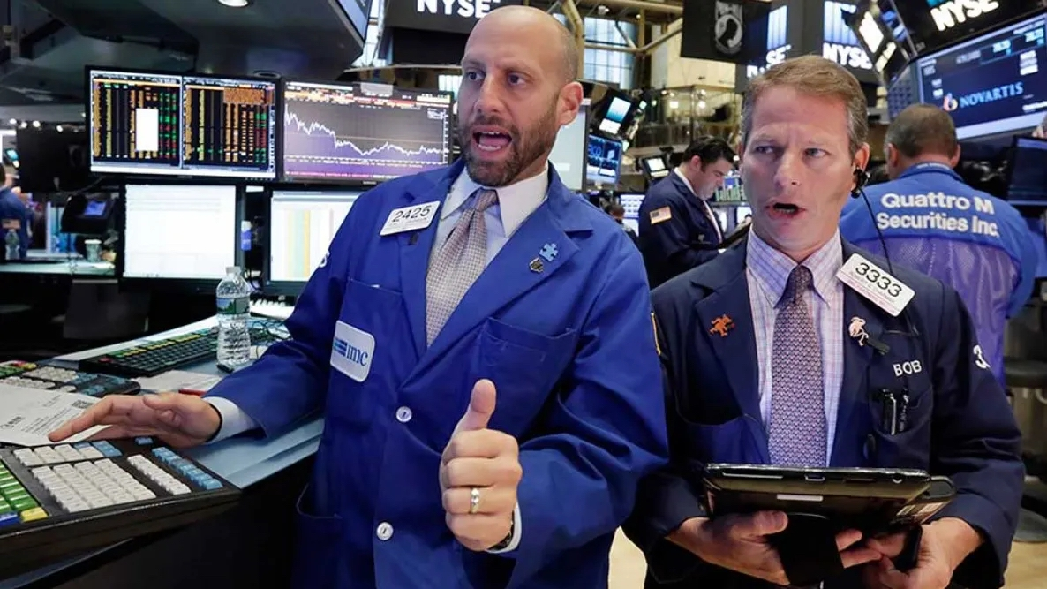
股市的走勢具有不確定性，任何量化方法都無法100％準確地預測未來的變化。因此，投資者應該謹慎對待分析結果，並考慮風險管理策略。

Slide 6
為何在競賽期間選擇該投資標的
廣達(2382)、緯創(3231)、英業達(2356)、廣明(6188)：
台股七月期間掀起的AI熱潮，狂熱程度如同當年貨櫃航運三雄，在這熱潮下AI概念股帶動台股交投熱絡，許多概念股都有成交量的保證，有的標的進處置還越關越大尾，因此我決定在競賽期間的交易日內選擇有成交量、有話題的標的來做買賣。
運氣好的是競賽期間從7/1到7/28，不然7/31、8/1、8/2的盤勢重挫、AI大屠殺，讓AI，變「BI」，極大可能讓我無法獲獎。

Slide 7
使用了什麼策略
RSI 指標（相對強弱指標）：
RSI指標呈現「一段時間內股價買盤與賣盤力量強弱比例」，利用RSI值>70(超買訊號)、RSI值<30(超賣訊號)，來作為買賣策略。
KD指標(隨機指標指標)：
KD指標呈現「最新股價的相對高低位置」，估股價目前處於相對高點或低點，利用黃金交叉、死亡交叉，來作為買賣策略。

Slide 8

當初如何接觸到程式交易領域
在大二的寒假期間(2023年2月)出於好奇，於是決定開個證卷戶並帶著少少的本金跳進了險惡的股票市場。
大二下學期我選擇修了一堂叫做「程式交易實作」的課程，期望能在課程中學到相關的知識，透過學到的東西讓我對未來有所展望或是應用在往後的股票交易當中。
期末時系上有跟金資訊一起舉辦了「程式交易實作」的競賽，但很遺憾我這組只有備取1。

Slide 9
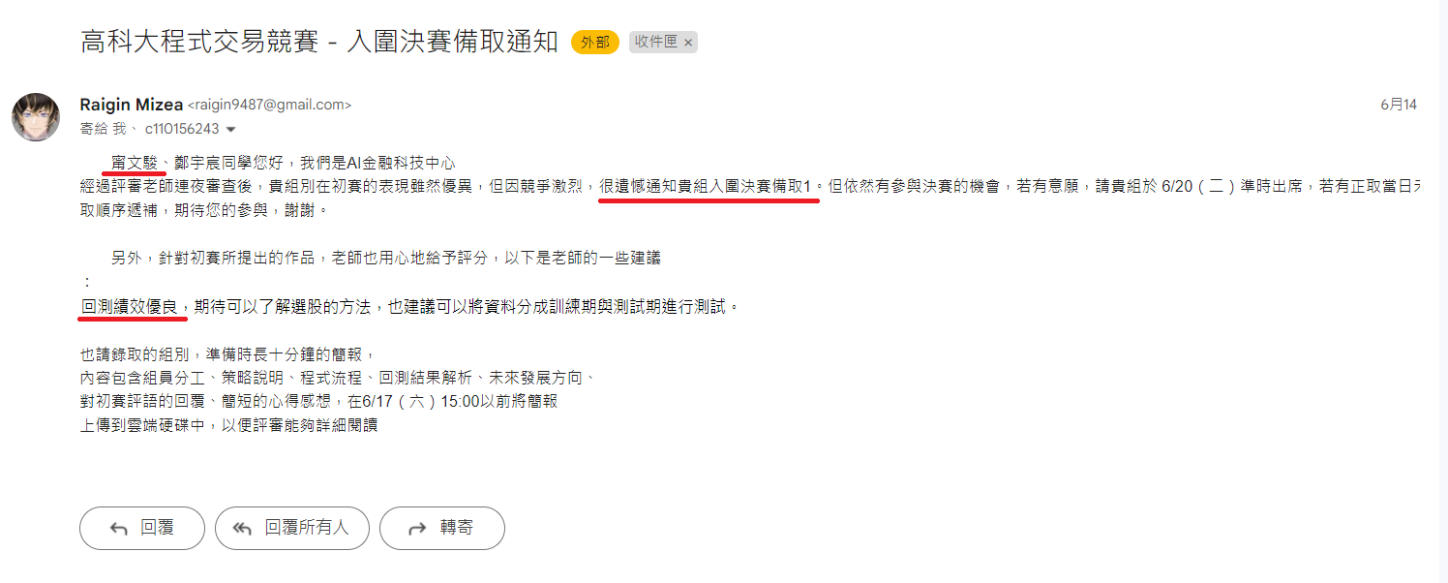
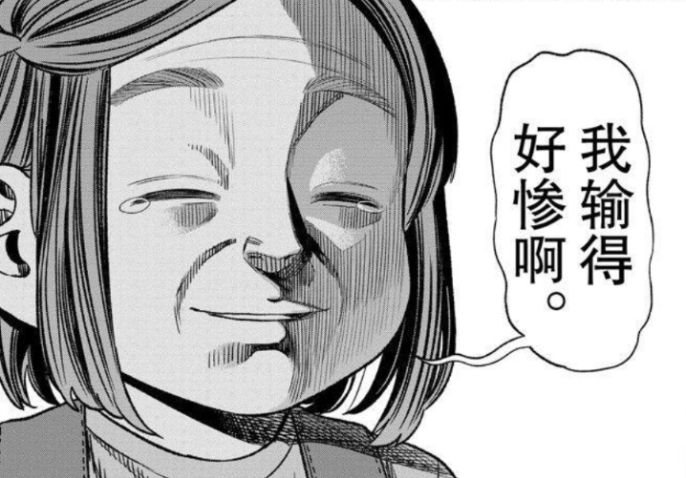

Slide 10

簡報結束
謝謝觀看

